Slide 1

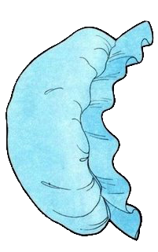
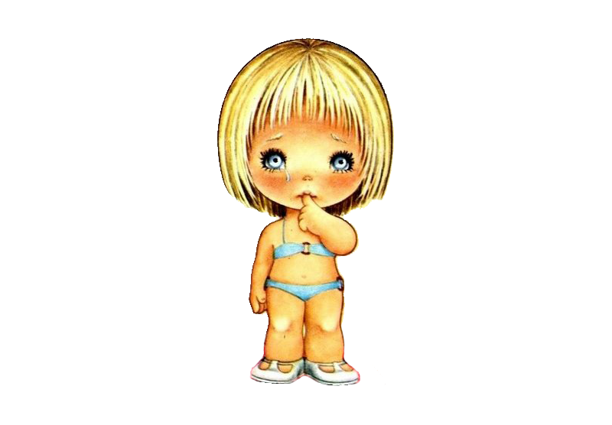


Интерактивная игра для малышей
Наряди куклу Лялю
ИГРАТЬ
Автор-составитель: Бурдейная Наталья Викторовна , воспитатель МКДОУ «Родничок»,
г. Бородино, Красноярский край

Slide 2
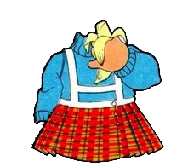

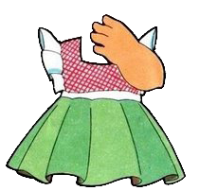
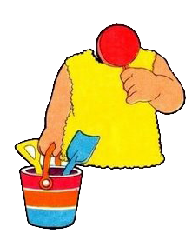

ИГРАТЬ ЕЩЁ

Slide 3
КОНЕЦ ИГРЫ

